Slide 1

Název | Jiří Orten
Předmět, ročník | Český jazyk a literatura, tercie
Tematická oblast | Vybraní autoři české a světové literatury z Čítanky 8 pro základní školy a víceletá gymnázia.
Anotace | Prezentace o životě a díle Jiřího Ortena. Doplňkové materiály k Čítance 8 pro základní školy a víceletá gymnázia nakl. Fraus, 2005.
Klíčová slova | Orten, život, dílo
Autor | Mgr. Andrea Kaňáková
Datum | 10. 4. 2014
Škola | Gymnázium Jana Opletala, Litovel, Opletalova 189
Projekt | EU peníze středním školám, reg. č.: CZ.1.07/1.5.00/34.0221

Slide 2
Jiří Orten
1919 - 1941

Slide 3
Život
Narodil se v Kutné Hoře jako druhý syn manželů Eduarda a Berty Ohrensteinových. Jeho rodiče vlastnili malý obchod se střižním a galanterním zbožím.
Studoval na reálce a později herectví na konzervatoři
Své básně publikoval pod pseudonymem Jiří Orten

Slide 4
Život
Po otcově smrti a bratrově odjezdu do Anglie byl oporou matce a mladšímu bratrovi
Cítil se velmi osaměle – rozešel se se svou dívkou, jako Žid nesměl opustit území Prahy
1. 9. 1941 jej srazila německá sanitka a na následky zranění ve věku 22 let zemřel

Slide 5
Dílo
Čítanka jaro – 1939
Cesta k mrazu – 1940, původní láskyplný vztah k okolí se mění na beznaděj a opuštěnost – objevují se motivy z Bible. Vydáno pod pseudonymem
Ortenovo dílo velmi ovlivnilo českou poezii. Jeho poezie vyjadřuje pocity mladých lidí zaskočených a zraněných těžkou dobou
nepatřil do žádné umělecké skupiny, ale byl ovlivněn existencialismem

Slide 6
Dílo
většina jeho díla vyšla posmrtně po roce 1945
jeho deníky vyšly pojmenovány podle barvy desek sešitů, ve kterých byly zapsány
existencialismus – umělecký a filozofický směr, který se rozšířil po 1. světové válce (pocity osamělosti, izolovanosti, nesmyslnosti existence, nevyhnutelnosti smrti…)

Slide 7
Práce s ukázkou
Přečtěte si ukázku Zákazy. Jaké pocity ve vás ukázka vzbuzuje. Jak se asi cítil autor?
Co byly norimberské zákony? Kdy u nás začaly platit?
Co museli Židé nosit na oděvu? Proč ?
Přečtěte si ukázku O čem ví tesknota. Vžijte se do role kocourka. Popište své pocity.
Mohl se autor cítit jako kocourek? Proč?

Slide 8
Práce s ukázkou
Co může být tím vražedným kamenem?

Slide 9
Odpovědi
V ukázce Zákazy si autor zapsal do svého deníku zákazy, které museli Židé dodržovat
norimberské zákony začaly platit v roce 1939 v Protektorátu Čechy a Morava. Židům byla omezena práva, měli být odděleni od zbytku společnosti
Židé museli nosit žlutou hvězdu (stigmatizace), muži měli povinnost užívat ke svému jménu ještě jméno Izák a ženy Sára

Slide 10
Odpovědi
Pocity kocourka: bezmoc, smutek, zoufalství
Autor se jako Žid během 2. světové války cítil stejně
Vražedný kámen: strach, nejistota, strach z budoucnosti, bezmoc, trápení

Slide 11
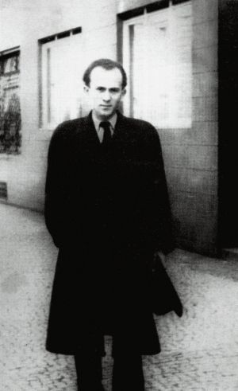
Jiří Orten (obrázek č. 1)

Slide 12
Zdroje
1. Obrázek [cit. 2014-04-10]. Dostupný pod licencí Public domain na WWW:
http://img.ihned.cz/attachment.php/930/41939930/PFpgTa8MidJ04cGuh2KnCtvRAB3xfWS1/172-10-Orten-1.jpg
2. Wikipedia [online]. 2014-04-10 [cit. 2014-04-10]. Dostupné z WWW:
http://cs.wikipedia.org/wiki/Ji%C5%99%C3%AD_Orten
3.Lederbuchová, Ladislava; Stehlíková, Monika. Čítanka 8. Plzeň: Fraus, 2005. 224s. 1. vydání ISBN 80-7238-422-8

